Slide 1
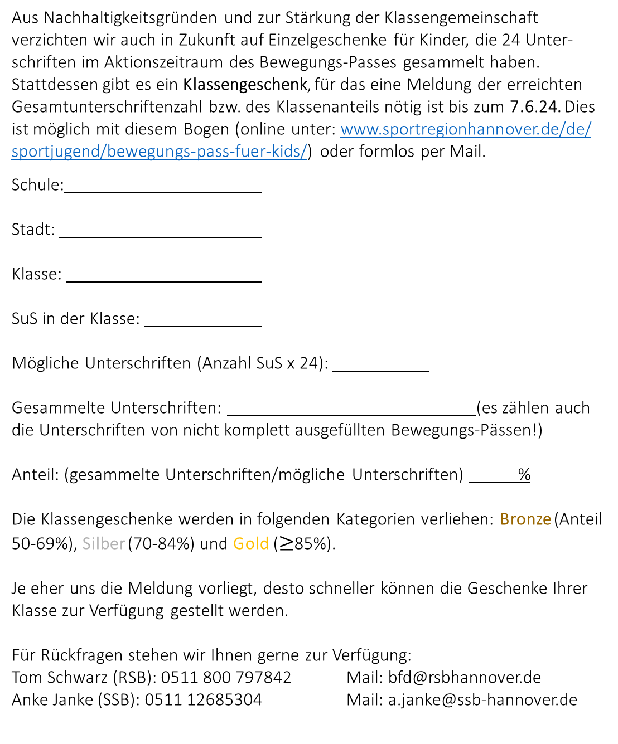
Bewegungs-Pass 2024
Rückmeldebogen
für das Klassengeschenk
Aus Nachhaltigkeitsgründen und zur Stärkung der Klassengemeinschaft verzichten wir auch in Zukunft auf Einzelgeschenke für Kinder, die 24 Unter-schriften im Aktionszeitraum des Bewegungs-Passes gesammelt haben. Stattdessen gibt es ein Klassengeschenk, für das eine Meldung der erreichten Gesamtunterschriftenzahl bzw. des Klassenanteils nötig ist bis zum 7.6.24. Dies ist möglich mit diesem Bogen (online unter: www.sportregionhannover.de/de/ sportjugend/bewegungs-pass-fuer-kids/) oder formlos per Mail.
Schule:
Stadt:
Klasse:
SuS in der Klasse:
Mögliche Unterschriften (Anzahl SuS x 24):
Gesammelte Unterschriften: (es zählen auch die Unterschriften von nicht komplett ausgefüllten Bewegungs-Pässen!)
Anteil: (gesammelte Unterschriften/mögliche Unterschriften) %
Die Klassengeschenke werden in folgenden Kategorien verliehen: Bronze (Anteil 50-69%), Silber (70-84%) und Gold ($≥$85%).
Je eher uns die Meldung vorliegt, desto schneller können die Geschenke Ihrer Klasse zur Verfügung gestellt werden.
Für Rückfragen stehen wir Ihnen gerne zur Verfügung:
Tom Schwarz (RSB): 0511 800 797842 Mail: bfd@rsbhannover.de
Anke Janke (SSB): 0511 12685304 Mail: a.janke@ssb-hannover.de

